Slide 1

Projet Madera Spécifications fonctionnelles RIL 2018-2020
R. CHRETIEN
A. BROCHARD
U. HASSED
V. HALLAY

Slide 2
Sommaire
Introduction
Planning prévisionnel
WBS
Analyse des risques
Gestion du système documentaire
PBS
Diagramme de cas d’utilisations

Slide 3


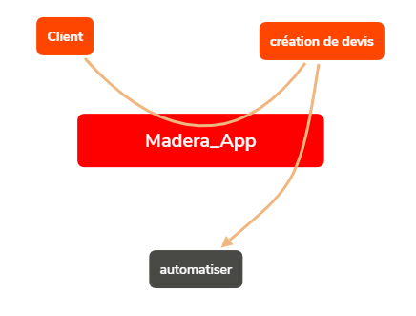
Introduction
Le Groupe Madera

Slide 4
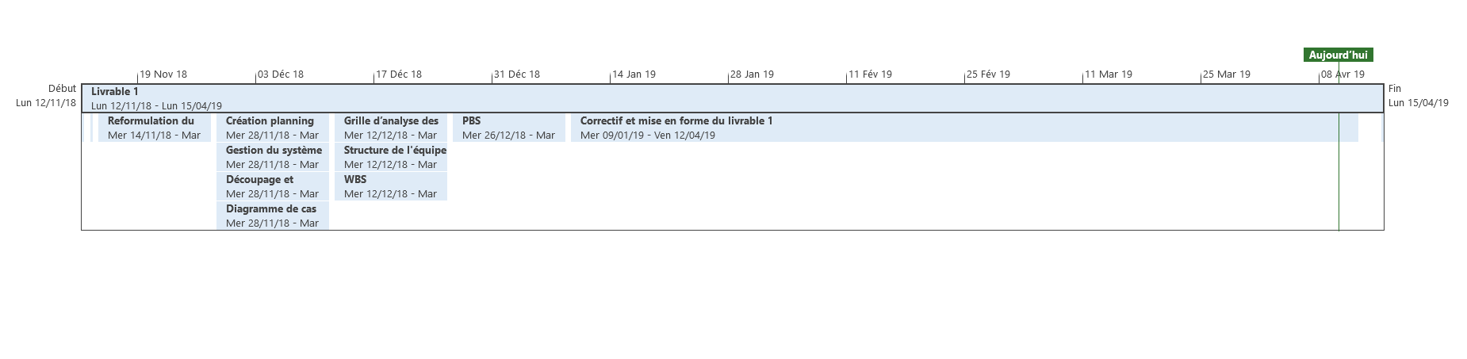
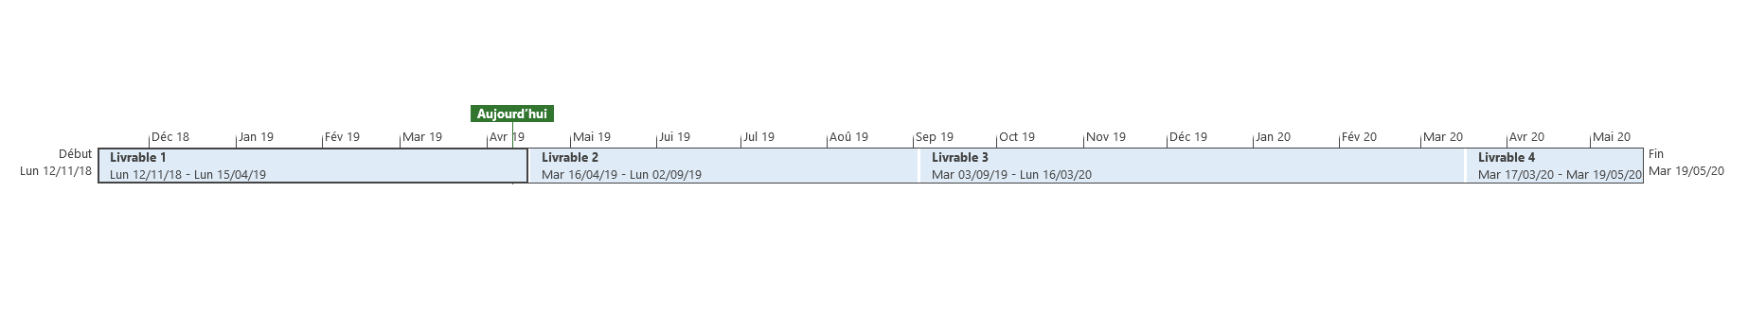
Planning prévisionnel

Slide 5
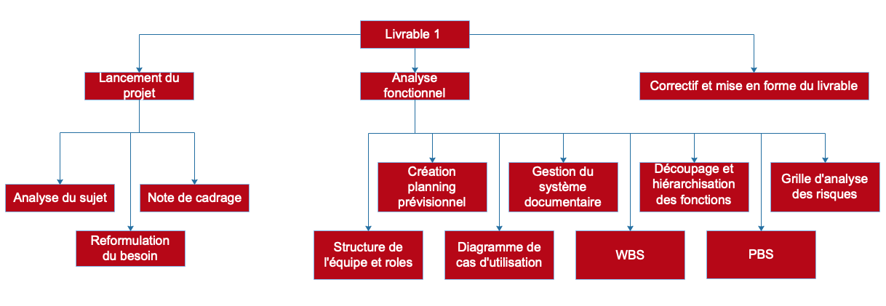
WBS

Slide 6
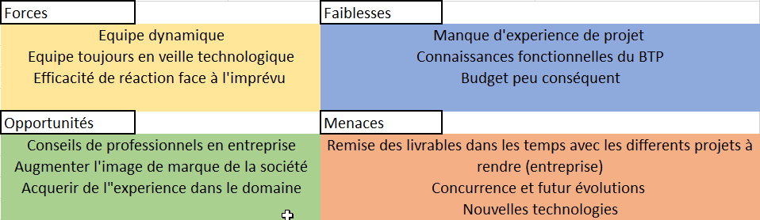
Analyse des risques
SWOT

Slide 7
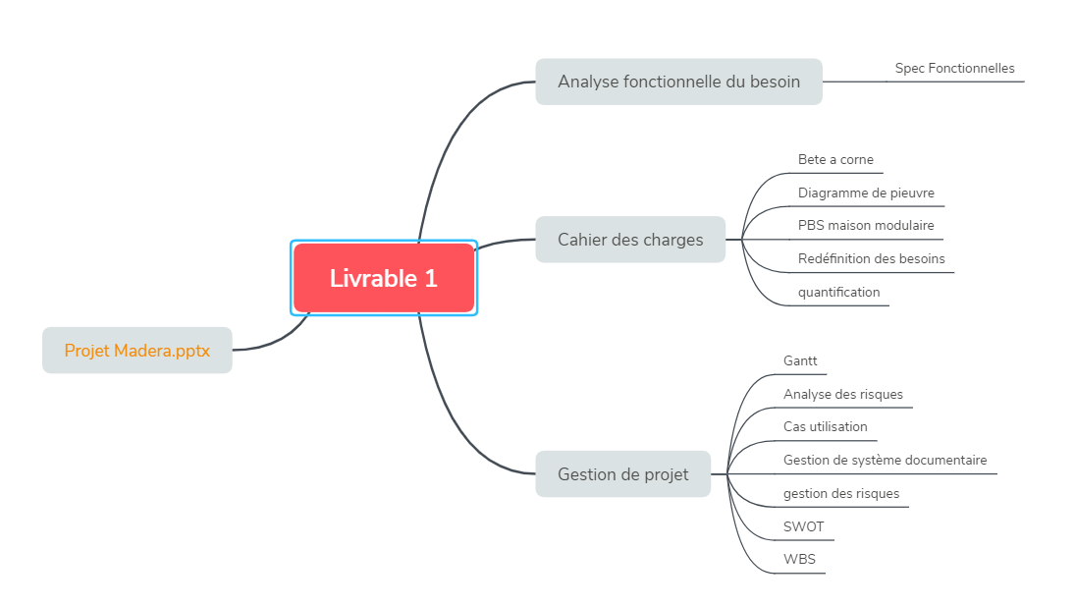
Gestion du système documentaire
Versioning
Gestion des fichiers

Slide 8
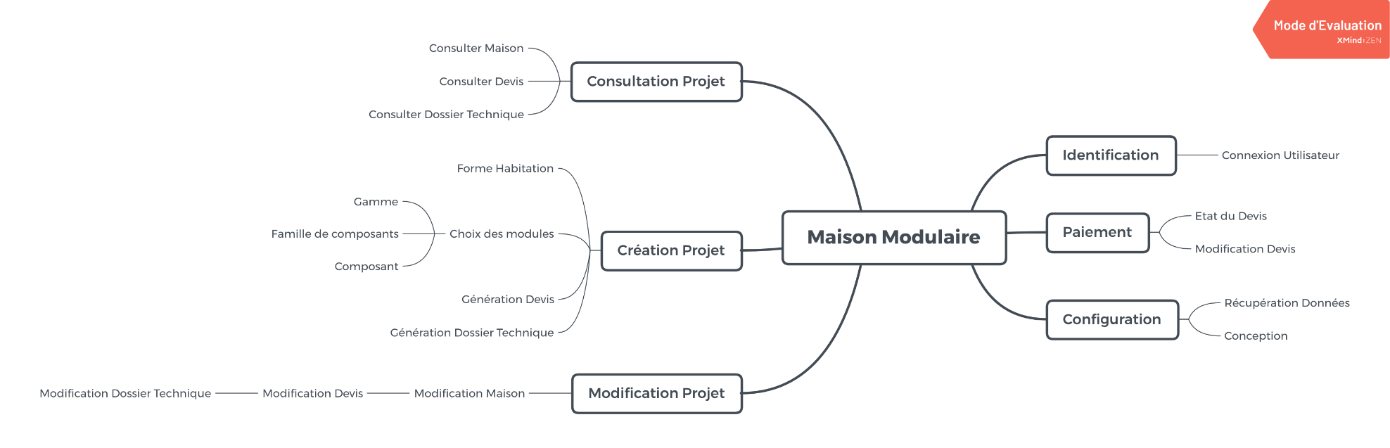
PBS

Slide 9
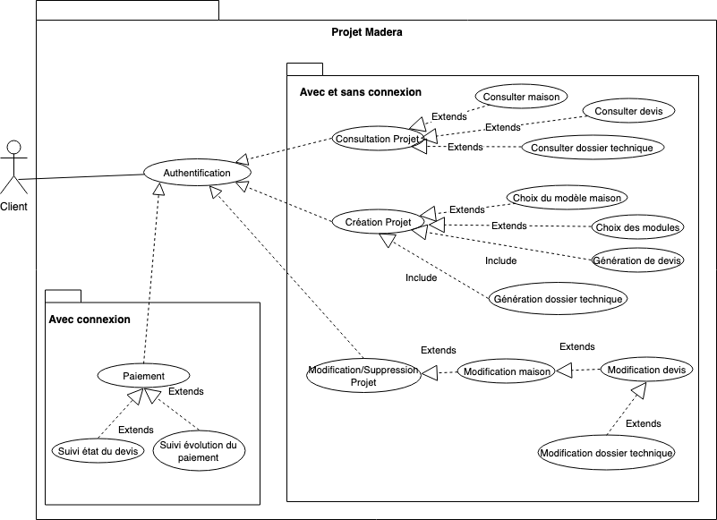
Diagramme de cas d’utilisations

